Slide 1
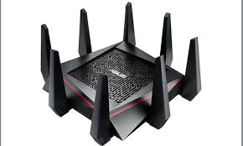
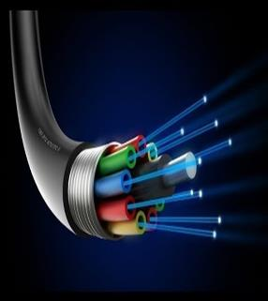
কম্পিউটার নেটওয়ার্ক
মাহাতা পাটনীকোঠা আদর্শ উচ্চ বিদ্যালয়
আনোয়ারা,চট্টগ্রাম

Slide 2
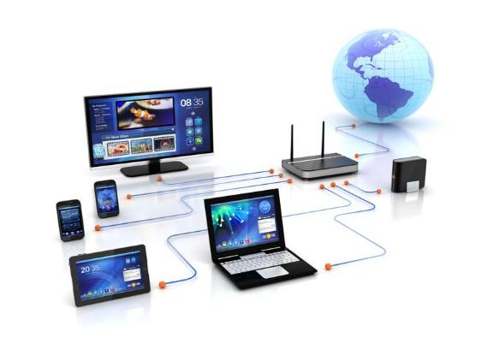
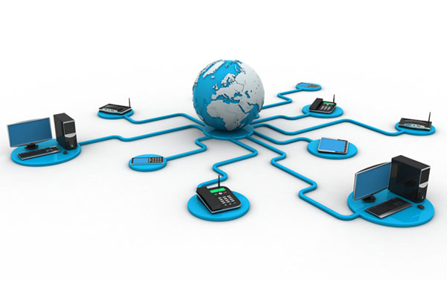
চিত্রগুলো লক্ষ্য কর
কম্পিউটার নেটওয়ার্ক

Slide 4
পরিচিতি
মাল্টিমিডিয়া ক্লাসে সবাইকে স্বাগতম
মরজিয়া বেগম
সিনিয়র শিক্ষিকা (বাংলা)
মাহাতা পাটনীকোঠা আদর্শ উচ্চ বিদ্যালয়
আনোয়ারা ,চট্টগ্রাম।
Emaill:morjiabegummahata@gmail.com
আজকের বিষয়
তথ্য ও যোগাযোগ প্রযুক্তি
৮ম শ্রেণি

Slide 5
আজকের পাঠ
কম্পিঊটার নেটওয়ার্ক
(নেটওয়ার্কের ধারণা)
পাঠ - ৮
অধ্যায় – ২য়
পৃষ্ঠা নং -১৯

Slide 6
শিখনফল
এই পাঠ শেষে শিক্ষার্থীরা…
কম্পিউটার ও কম্পিউটার নেটওয়ার্ক কী তা বলতে পারবে।
নেটওয়ার্কের বিভিন্ন যন্ত্রপাতি চিহ্নিত করতে পারবে।
কম্পিউটার নেটওয়ার্কের ধারণা ব্যাখ্যা করতে পারবে ।

Slide 7
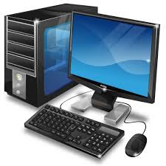
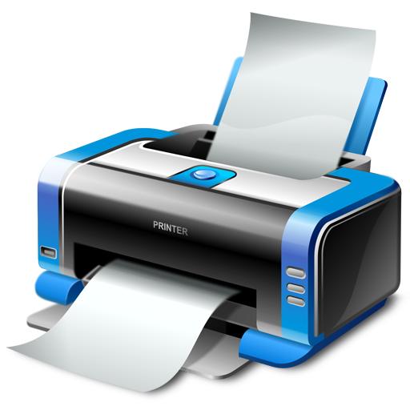
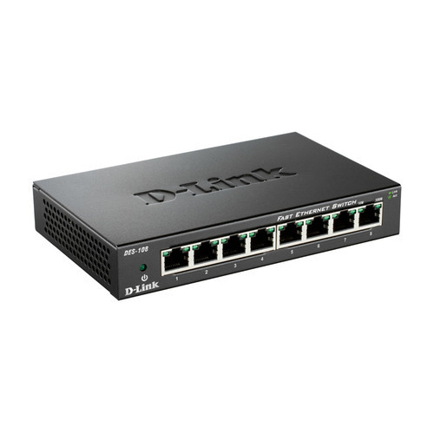
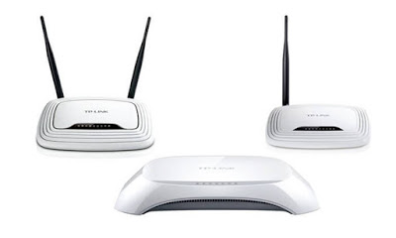
নেটওয়ার্কের সাথে সম্পর্কিত যন্ত্রপাতি
কম্পিউটার
সার্ভার
প্রিন্টার
নেটওয়াকের পুরোপুরি ধারণা পেতে হলে নেটওয়ার্কের সাথে সম্পর্ক আছে এরকম যন্ত্রপাতির প্রয়োজন হবে। কারণ কম্পিউটারের নেটওয়ার্কে যখন তথ্য দেওয়া হয়,তখন একটা অনেক বড় কাজ হয়।একজন ব্যবহারিরকারী তখন নেটওয়াকেরঅনেক কিছু ব্যবহার করতে পারে।
সুইচ
রাউটার

Slide 10
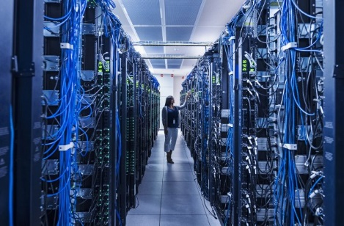
কম্পিউটার ও কম্পিউটার নেটওয়ার্ক কী?
কম্পিউটার মানে গণনাযন্ত্র। এটা মূলত বার বার কাজ করার জন্য বা কাজের পুনরাবৃত্তির জন্য বেশি জনপ্রিয়। তাছাড়া, বর্তমান যুগে কম্পিউটার এর ব্যবহার বলে শেষ করা যাবে না। এটি ছোট শব্দ, তার ব্যবপকতা অনেক অনেক বেশি। একটি সিপিইউ, মনিটর, কী-বোর্ড, মাউস দিয়ে কম্পিউটার গঠিত। এটা এমনি এমনি পরিচালিত হয় না, তা পরিচালনার জন্য কিছু সফটওয়ার লাগে,যা প্রয়োজন মতো ইন্সটল করে নেওয়া যায়।
দুই বা ততোধিক কম্পিউটারকে যোগাযোগের কোনো মাধ্যম দিয়ে একসাথে জুড়ে ‍দিলে যদি তারা নিজেদের ভেতর তথ্য কিংবা উপাত্ত আদান-প্রদান করতে পারে- তাকেই কম্পিউটার নেটওয়ার্ক বলে ।

Slide 11
প্রিন্টার ও সুইচ
প্রিন্টার
সুইচ
প্রিন্টার হল একটি পেরিফেরাল যন্ত্র। যা মানুষের বোধগম্য গ্রাফ, ছবি, শব্দ, লেখা কাগজে (সাধারণত) ছাপানো হয়। সবচেয়ে সাধারণ প্রিন্টার দুটি হল সাদা-কালো এবং রঙিন। সাদা কালো লেজার প্রিন্টারগুলো দিয়ে কাগজপত্রাদি, দলিলাদি প্রিন্ট করা হয়। আর রঙিন ইন্ক জেট প্রিন্টার দিয়ে উচ্চ ও ছবির সমমানের ফলাফল পাওয়া যায়।
সুইচ এক ধরনের কানেকটিভিটি ডিভাইস, যা সিগনাল রিসিভ করার পর তা সরাসরি টার্গেট পোর্ট বা নোডসমুহে পৌছায়।

Slide 12
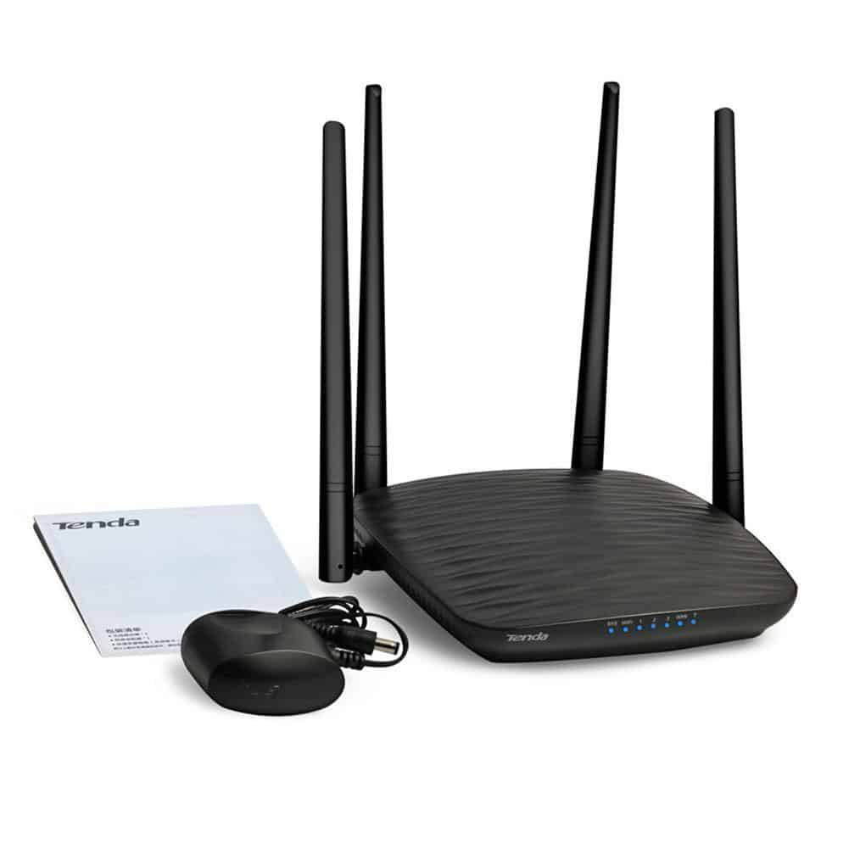
রাউটার কী?
রাউটারঃ Router হলো একটি Networking hardware যাকে একটি computer networking device বলে।
রাউটার কাজঃ “বিভিন্ন computer networking এর মধ্যে যোগাযোগের একটি মাধ্যম তৈরি করা।”

Slide 13
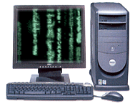
যেভাবে কম্পিউটারের সাথে নেটওয়ার্কের কানেকশান দেওয়া হয় -
Notes:
কম্পিউটার নেটওয়ার্ক হচ্ছে এমন একটি ব্যবস্থা যাতে দুই বা ততোধিক কম্পিউটার একসাথে যুক্ত থাকে।

Slide 14
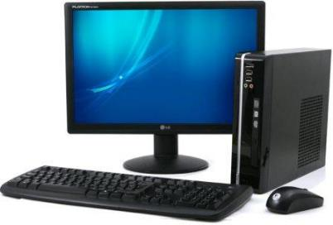
ক্লায়েন্ট
কম্পিউটার নেটওয়ার্কের মাধ্যমে একটি চিঠি পৌঁছানোর প্রক্রিয়া…
যে সব কম্পিউটার সার্ভার থেকে কোনো ধরনের তথ্য নেয় তাকে ক্লায়েন্ট বলে ।যেমন-কম্পিউটার থেকে নেটওয়ার্ক ব্যবহার করে ই-মেইল পাঠাতে চাইলে তখন কম্পিউটার হবে ক্লায়েন্ট।

Slide 15
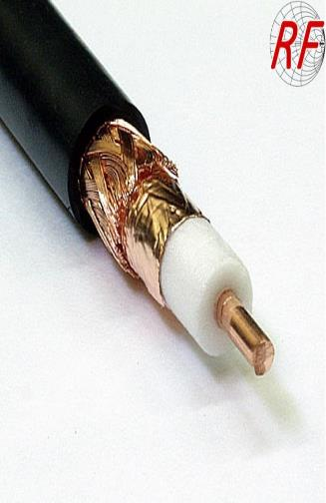
মিডিয়া
যে বস্তু ব্যবহার করে কম্পিউটারগুলো জুড়ে দেওয়া হয় সেটা হচ্ছে মিডিয়া।
বৈদ্যুতিক তার ,কো-এক্সিয়াল তার,অপটিক্যাল ফাইবার ইত্যাদি মিডিয়া হতে পারে।

Slide 16
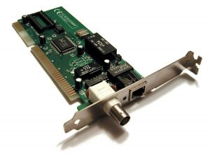
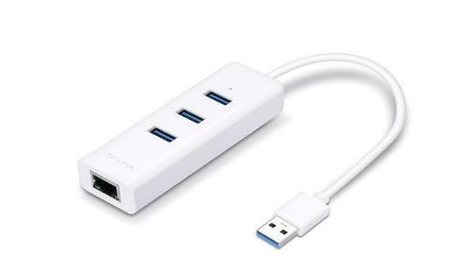
নেটওয়ার্ক এডাপ্টার (NIC)
একটি নেটওয়ার্ক ইন্টারফেস কার্ড (এনআইসি) একটি কম্পিউটার হার্ডওয়্যার উপাদান যা একটি কম্পিউটারকে নেটওয়ার্কের সাথে সংযুক্ত করার অনুমতি দেয়।
এই কার্ডগুলো তখন মিডিয়া থেকে তথ্য নিয়ে ব্যবহার করার জন্য কম্পিউটারকে দিতে পারে। আবার কম্পিউটার থেকে তথ্য নিয়ে সেটি নেটওয়ার্কে ছেড়ে দিতে পারে ।

Slide 17
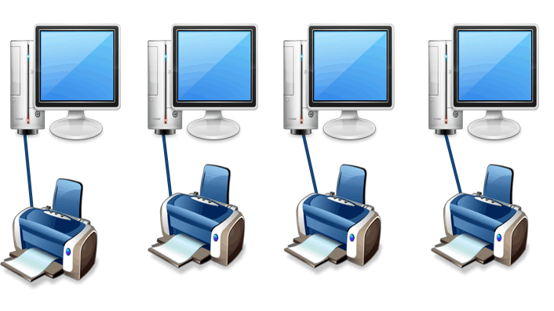
রিসোর্স
ক্লায়েন্টের কাছে ব্যবহারের জন্য যে সকল সুযোগ-সুবিধা দেওয়া হয় , তার সবই হচ্ছে রিসোর্স ।
কম্পিঊটারের সাথে যদি একটি প্রিন্টার কিংবা একটি ফ্যাক্স মেশিন লাগানো হয় সেটি হচ্ছে রিসোর্স।
ইউজারঃ সার্ভার থেকে যে ক্লায়েন্ট রিসোর্স ব্যবহার করে , সেই ইউজার বা ব্যবহারকারী ।

Slide 18
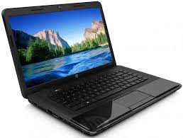
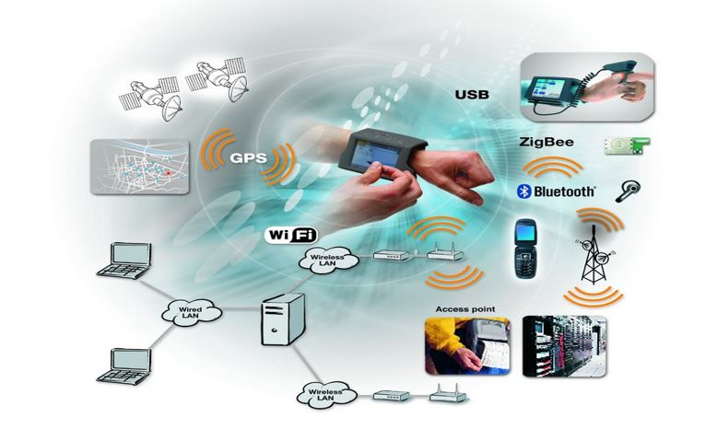
প্রটোকল
প্রটোকলঃ যারা নেটোয়ার্ক তৈরি করে তারা আগে থেকেই ঠিক করে নেয়,কোন ভাষায়,কোন নিয়ম মেনে এক কম্পিঊটার অন্য কম্পিঊটারের সাথে যোগাযোগ করবে। এই নিয়মগুলোই হচ্ছে প্রটোকল।যেমন-ইন্টারনেট ব্যবহার করার জন্য প্রটোকল হল hyper text transfar protocol (http)।

Slide 19
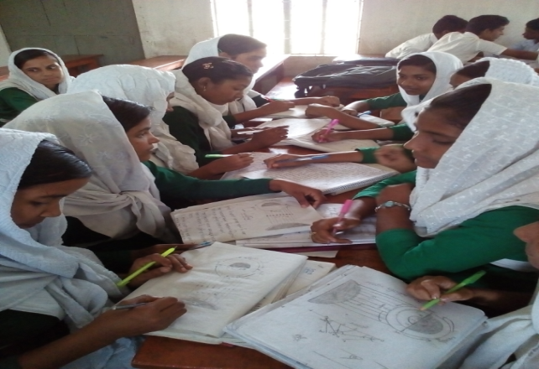
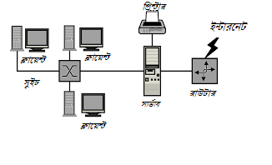
দলগত কাজ
তোমাদের বিদ্যালয়ে নেটওয়ার্ক স্থাপনের জন্য কী কী যন্ত্রপাতি লাগবে তার একটি তালিকা তৈরী কর ।

Slide 20
মূল্যায়ন
১.যে বস্তু ব্যবহার করে কম্পিউটারগুলো জুড়ে দেওয়া হয়-
ক. ইউজার
খ. মিডিয়া
গ. রিসোর্স
ঘ. প্রটোকল
২. NIC এর পূর্ণ রূপ কী ?
ক. Network Internet Card
খ. Network Interface Card
গ. Network Interface Control
ঘ.Network Interface Center.

Slide 21
বাড়ির কাজ
তোমাদের বিদ্যালয়ে নেটওয়ার্ক কিভাবে তৈরী করবে তা ব্যাখ্যা কর ।

Slide 22
ধন্যবাদ সবাইকে

